Slide 1

Phần 2:
Dạy trẻ gộp 2 nhóm có
tổng là 3, đếm và nêu kết quả

Slide 2
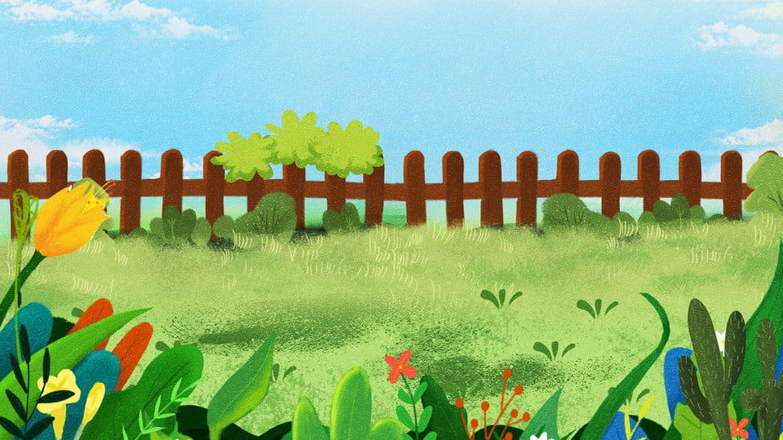
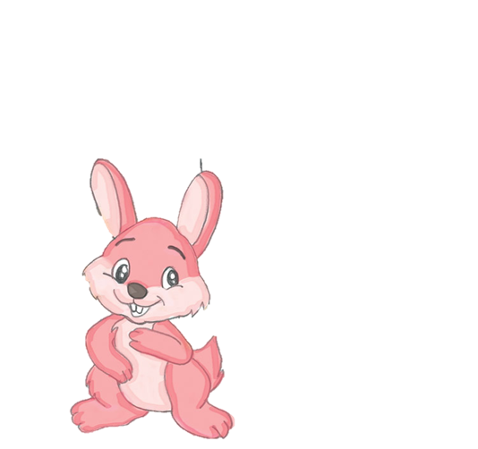

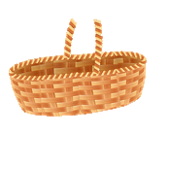
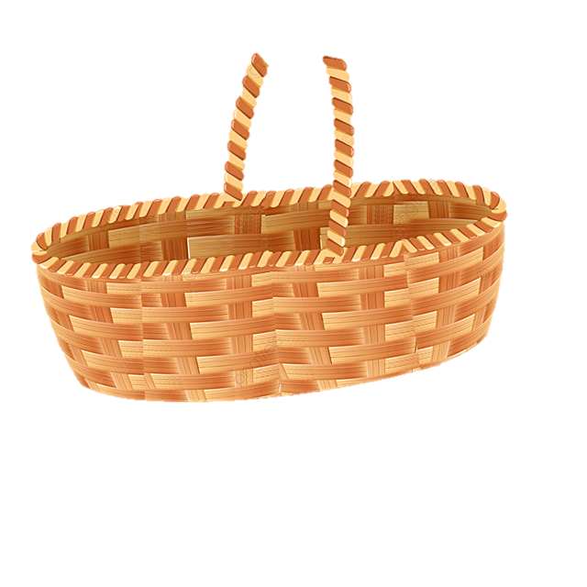

Slide 3

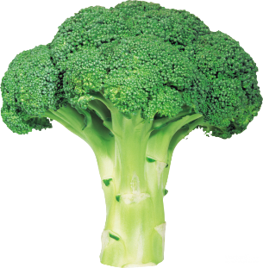
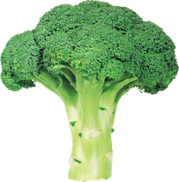
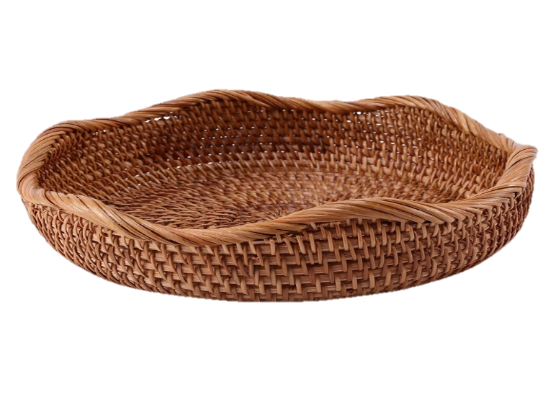


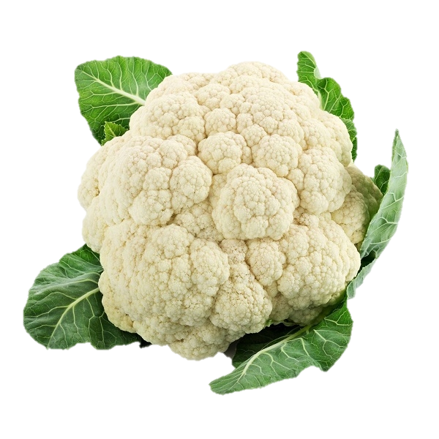

Slide 4
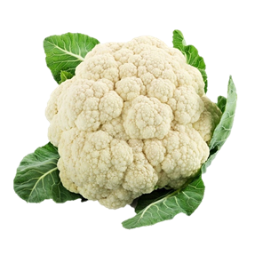
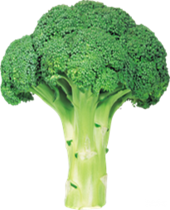

Gộp nhóm 2 súp lơ xanh với nhóm 1 súp lơ trắng được nhóm có 3 cây súp lơ

Slide 5
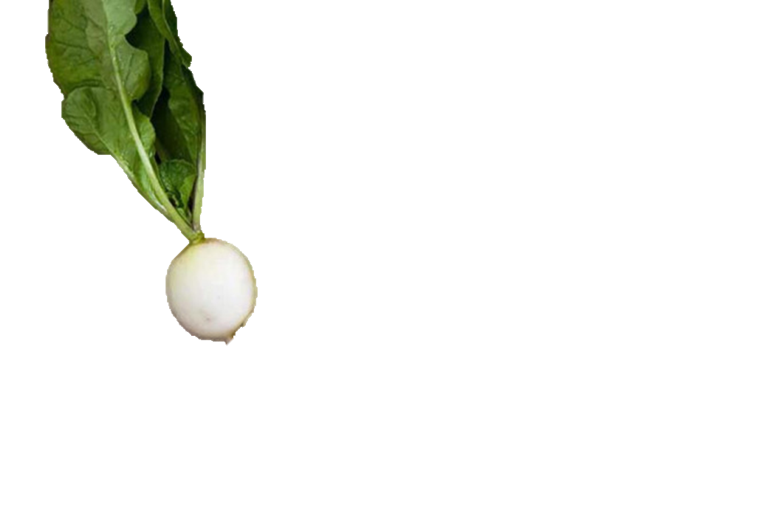



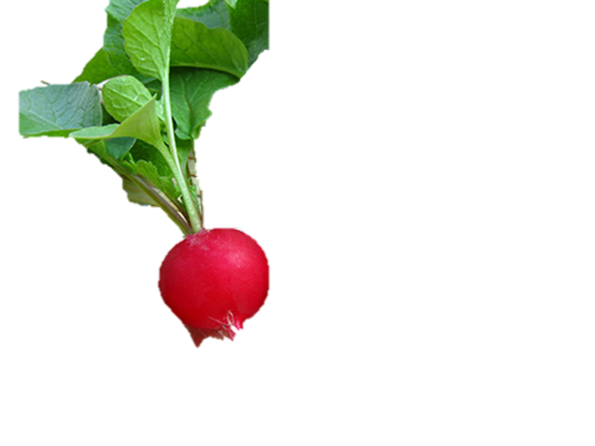

Slide 6




Gộp nhóm 1 củ cải trắng với nhóm 2 củ cải đỏ
được nhóm có 3 củ cải

